Slide 1

М. Ю. Лермонтов «Когда волнуется желтеющая нива…»
Уроки внеклассного чтения.
7 класс

Slide 2

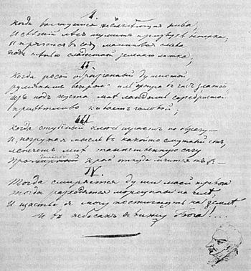
Стихотворение «Когда волнуется желтеющая нива…»
было написано Лермонтовым в феврале 1837 года, когда поэт сидел под арестом в здании Петербургского Главного штаба за сочинение стихов на смерть Пушкина. К нему пускали лишь камердинера, приносившего обед. Хлеб заворачивался в серую бумагу. На ней-то (с помощью спички, печной сажи и вина) и было написано это стихотворение.

Slide 3
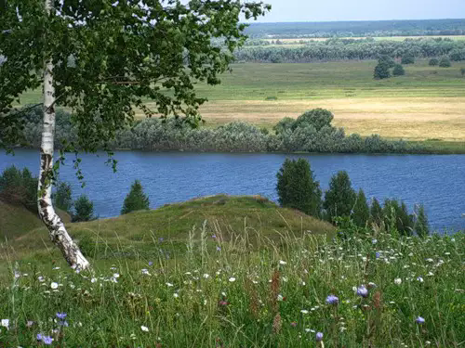
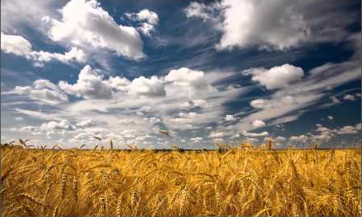
Стихотворение М. Ю. Лермонтова «Когда волнуется желтеющая нива…» - самобытное поэтическое произведение, посвященное природным красотам родного края

Slide 4

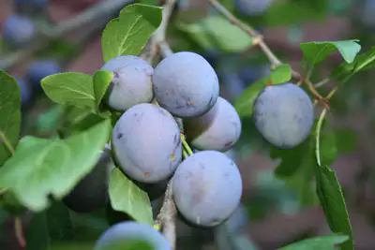
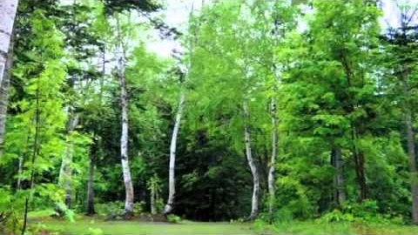
Когда волнуется желтеющая нива,
И свежий лес шумит при звуке ветерка,
И прячется в саду малиновая слива
Под тенью сладостной зелёного листка;

Slide 5
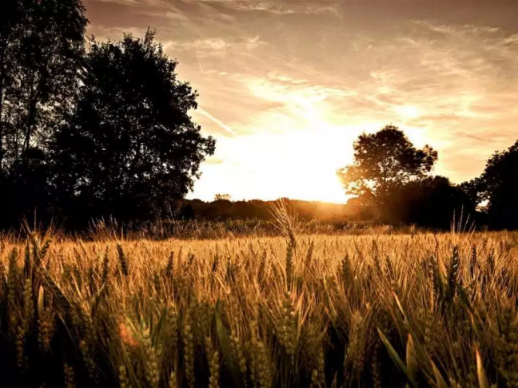
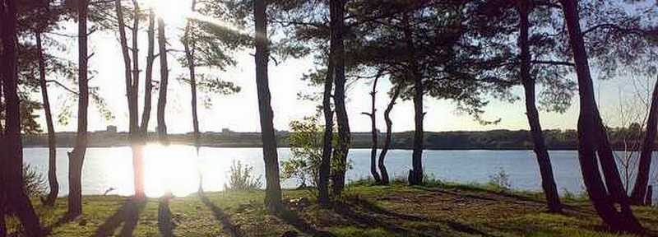
Лермонтов олицетворяет природу. Пейзаж в этом стихотворении – это не одна мимолетная картина, а несколько поэтических картин природы, взаимосвязанных друг с другом

Slide 6
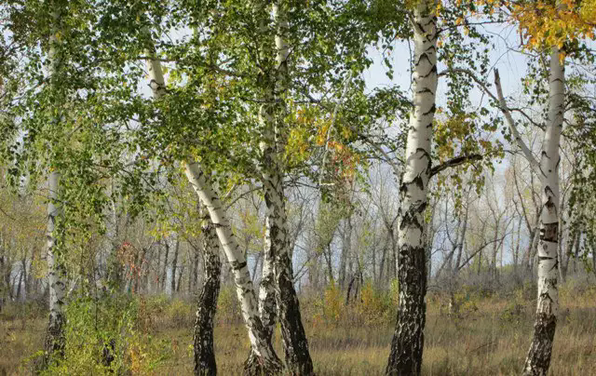
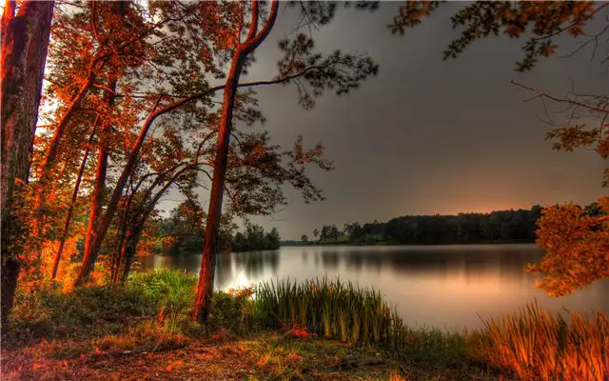
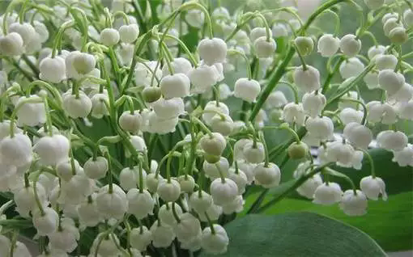
Когда росой обрызганный душистой,
Румяным вечером иль утра в час златой
Из-под куста мне ландыш серебристый
Приветливо кивает головой;

Slide 7
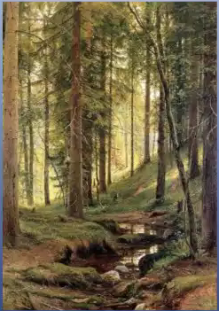
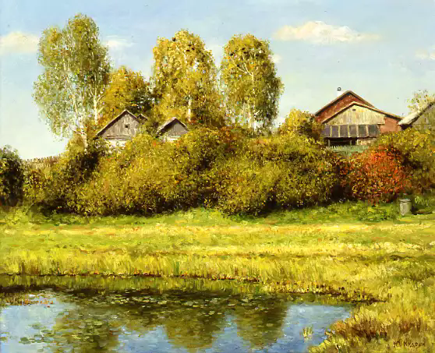
Красота и гармония природы приносят успокоение, навевают мечты, будят воображение; хочется верить в счастье, в справедливость, в божественную мудрость бытия

Slide 8
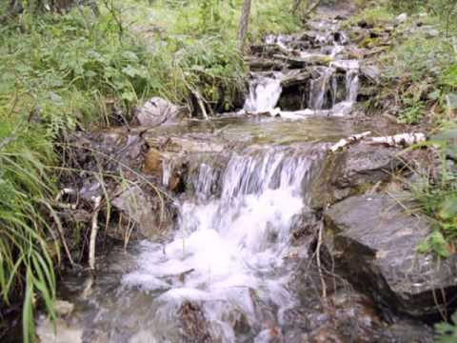

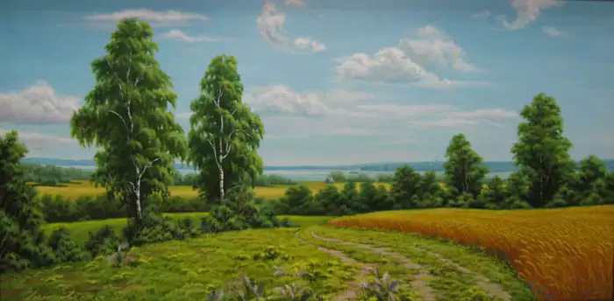
Поэт словно собирает в стихотворении букет самых ярких своих впечатлений от общения с природой
Когда студеный ключ играет по оврагу
И, погружая мысль в какой-то смутный сон,
Лепечет мне таинственную сагу
Про мирный край, откуда мчится он:

Slide 9
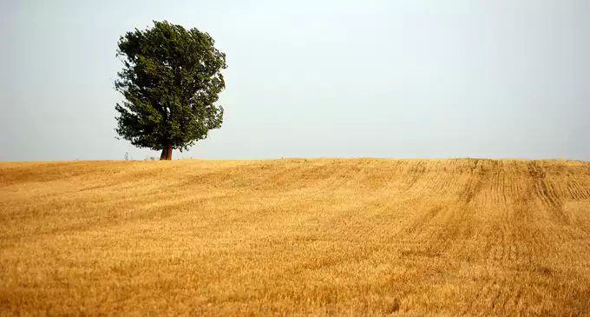
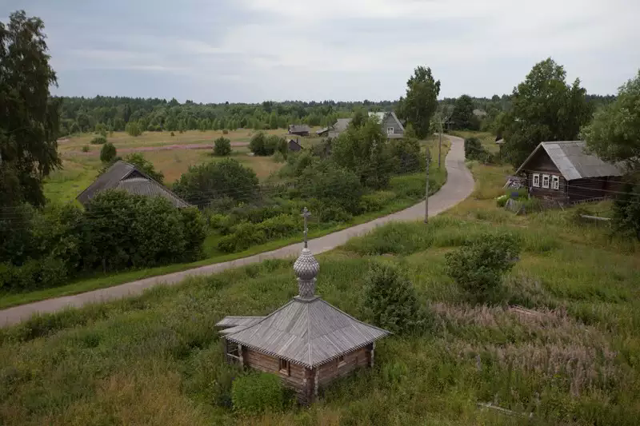
Стихотворение «Когда волнуется желтеющая нива…» – внутренний монолог лирического героя. Последняя строфа этого произведения полностью раскрывает замыслы автора

Slide 10
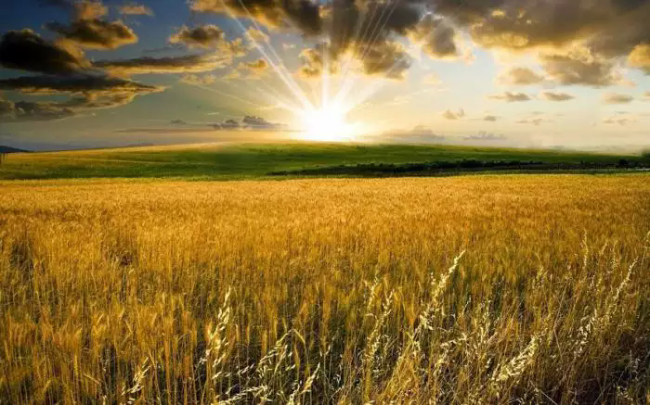
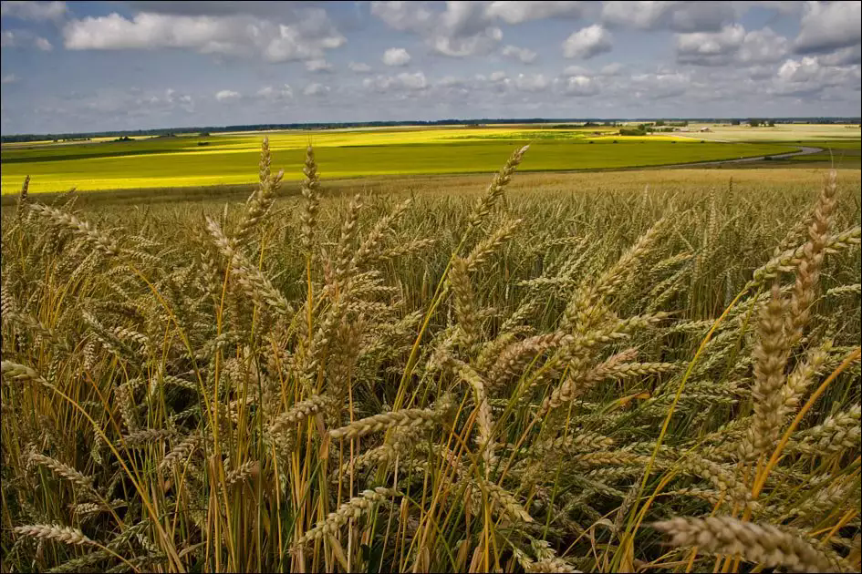
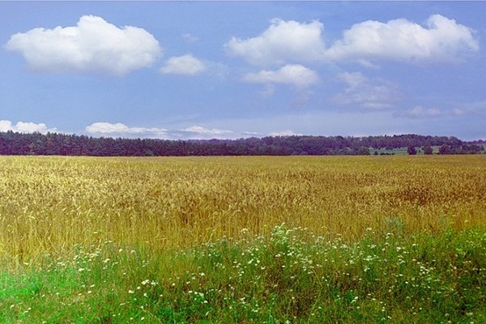
Тогда смиряется души моей тревога,
Тогда расходятся морщины на челе,
И счастье я могу постигнуть на земле,
И в небесах я вижу бога!..

